Slide 1
Aplicaţie. Problema planificării activităţilor

Slide 2
GA – Rezolvarea unei probleme
Cutie neagră
Problemă
Cutie neagră
Problemă
Stabilire reprezentare și funcție obiectiv
Generare populație inițială
Generație curentă
Multiset părinți
Descendenți (încrucișare)
Descendenți (mutație)
Generație nouă
Rezultat
Populație finală
Soluție
Decodificare
Soluție

Slide 3
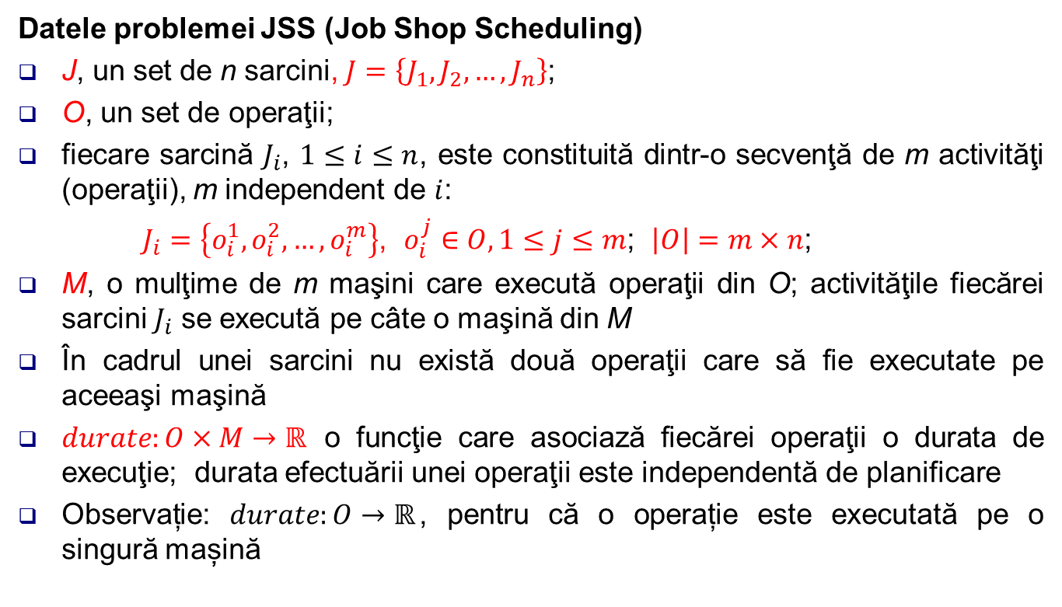
Problema planificării activităţilor de tip sisteme de producţie bazate pe comandă (JSS)
Datele problemei JSS (Job Shop Scheduling)
J, un set de n sarcini, $J=\left\{J_{1},J_{2},…,J_{n}\right\}$;
O, un set de operaţii;
fiecare sarcină $J_{i}$, $1≤i≤n$, este constituită dintr-o secvenţă de m activităţi (operaţii), m independent de $i$:
$J_{i}=\left\{o_{i}^{1},o_{i}^{2},…,o_{i}^{m}\right\}$, $o_{i}^{j}∈O, 1≤j≤m$; $\left|O\right|=m×n$;
M, o mulţime de m maşini care execută operaţii din O; activităţile fiecărei sarcini $J_{i}$ se execută pe câte o maşină din M
În cadrul unei sarcini nu există două operaţii care să fie executate pe aceeaşi maşină
$durate:O×M→ℝ$ o funcţie care asociază fiecărei operaţii o durata de execuţie; durata efectuării unei operaţii este independentă de planificare
Observație: $durate:O→ℝ$, pentru că o operație este executată pe o singură mașină

Slide 4
Problema JSS
Ipoteze de lucru:
în cadrul fiecărei sarcini, activităţile respectă o relaţie de precedenţă din punctul de vedere al execuţiei, astfel încât două sau mai multe activităţi nu pot fi executate simultan → fiecare sarcină este definită de un set ordonat de operaţii, ordinea fiind predefinită;
activităţile nu îşi pot întrerupe execuţia;
la fiecare moment de timp, pe oricare maşină, poate fi executată o singură operaţie.
Planificarea unei operaţii o revine la a îi aloca un timp de execuţie (pe maşina corespunzătoare lui o), un plan fiind o colecţie de astfel de alocări cu proprietatea că fiecare operaţie este inclusă cel mult o dată.
Cerință
Problema este de a găsi un plan cu proprietăţile:
completitudine: planul conţine toate operaţiile mulţimii O;
corectitudine: sunt satisfăcute toate restricţiile impuse prin ordinea de execuţie;
optimalitate: durata totală a planului este minimă.

Slide 5

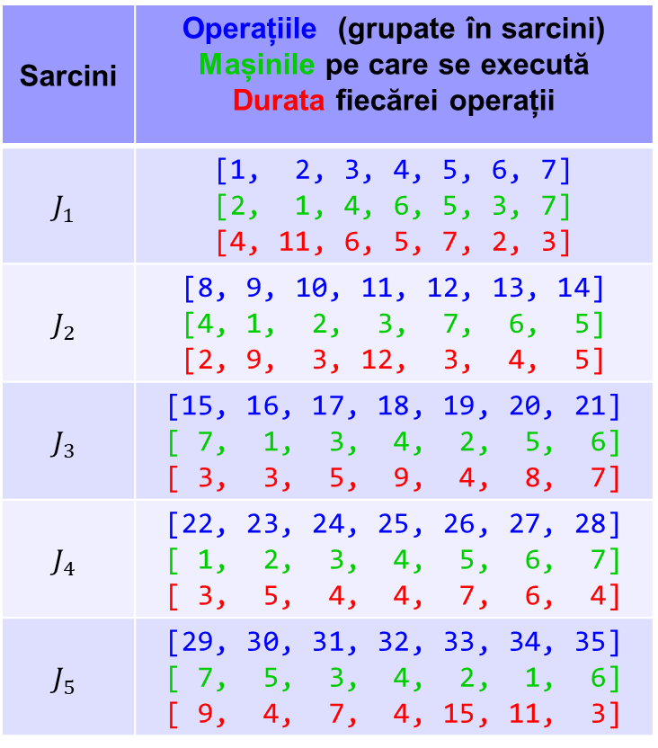
Problema JSS
Sarcini | Operațiile (grupate în sarcini) Mașinile pe care se execută Durata fiecărei operații
$$J_{1}$$ | [1, 2, 3, 4, 5, 6, 7] [2, 1, 4, 6, 5, 3, 7] [4, 11, 6, 5, 7, 2, 3]
$$J_{2}$$ | [8, 9, 10, 11, 12, 13, 14] [4, 1, 2, 3, 7, 6, 5] [2, 9, 3, 12, 3, 4, 5]
$$J_{3}$$ | [15, 16, 17, 18, 19, 20, 21] [ 7, 1, 3, 4, 2, 5, 6] [ 3, 3, 5, 9, 4, 8, 7]
$$J_{4}$$ | [22, 23, 24, 25, 26, 27, 28] [ 1, 2, 3, 4, 5, 6, 7] [ 3, 5, 4, 4, 7, 6, 4]
$$J_{5}$$ | [29, 30, 31, 32, 33, 34, 35] [ 7, 5, 3, 4, 2, 1, 6] [ 9, 4, 7, 4, 15, 11, 3]
Exemplu de date inițiale
Pentru n=5 sarcini și m=7 mașini
$J_{1}=\left\{o_{1}^{1},o_{1}^{2},o_{1}^{3},o_{1}^{4},o_{1}^{5},o_{1}^{6},o_{1}^{7}\right\}$
${ J}_{2}=\left\{o_{2}^{1},o_{2}^{2},o_{2}^{3},o_{2}^{4},o_{2}^{5},o_{2}^{6},o_{2}^{7}\right\},$
$…$
${ J}_{5}=\left\{o_{5}^{1},o_{5}^{2},o_{5}^{3},o_{5}^{4},o_{5}^{5},o_{5}^{6},o_{5}^{7}\right\}$
Operațiile pot fi numerotate secvențial
$J_{1}=\left[1, 2, 3, 4, 5, 6, 7=7×1\right]$
${ J}_{2}=\left[8, 9, 10, 11, 12, 13, 14=7×2\right]$
…
${ J}_{5}=\left[29, 30, 31, 32, 33, 34, 35=7×5\right]$

Slide 6
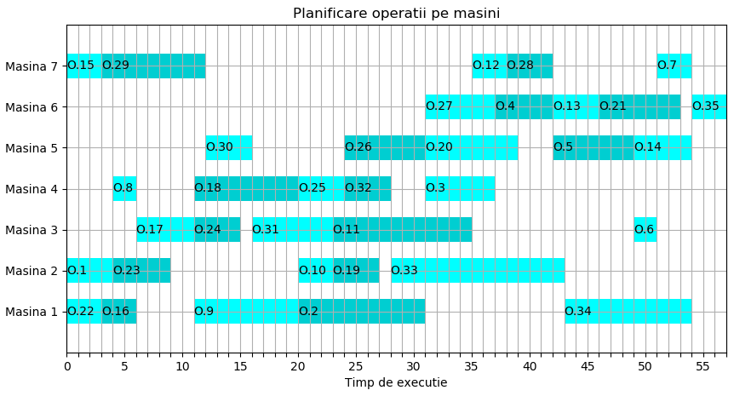
Problema JSS
Rezultat dorit
Graficul Gantt
h

Slide 7
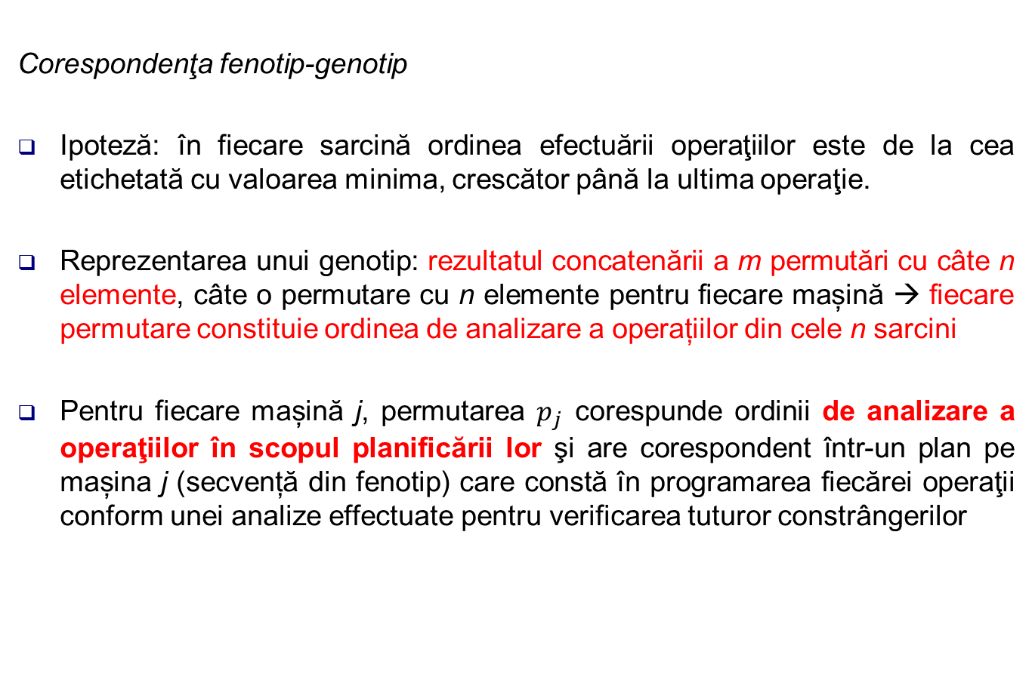
Abordare GA
Corespondenţa fenotip-genotip
Ipoteză: în fiecare sarcină ordinea efectuării operaţiilor este de la cea etichetată cu valoarea minima, crescător până la ultima operaţie.
Reprezentarea unui genotip: rezultatul concatenării a m permutări cu câte n elemente, câte o permutare cu n elemente pentru fiecare mașină → fiecare permutare constituie ordinea de analizare a operațiilor din cele n sarcini
Pentru fiecare mașină j, permutarea $p_{j}$ corespunde ordinii de analizare a operaţiilor în scopul planificării lor şi are corespondent într-un plan pe mașina j (secvență din fenotip) care constă în programarea fiecărei operaţii conform unei analize effectuate pentru verificarea tuturor constrângerilor

Slide 8
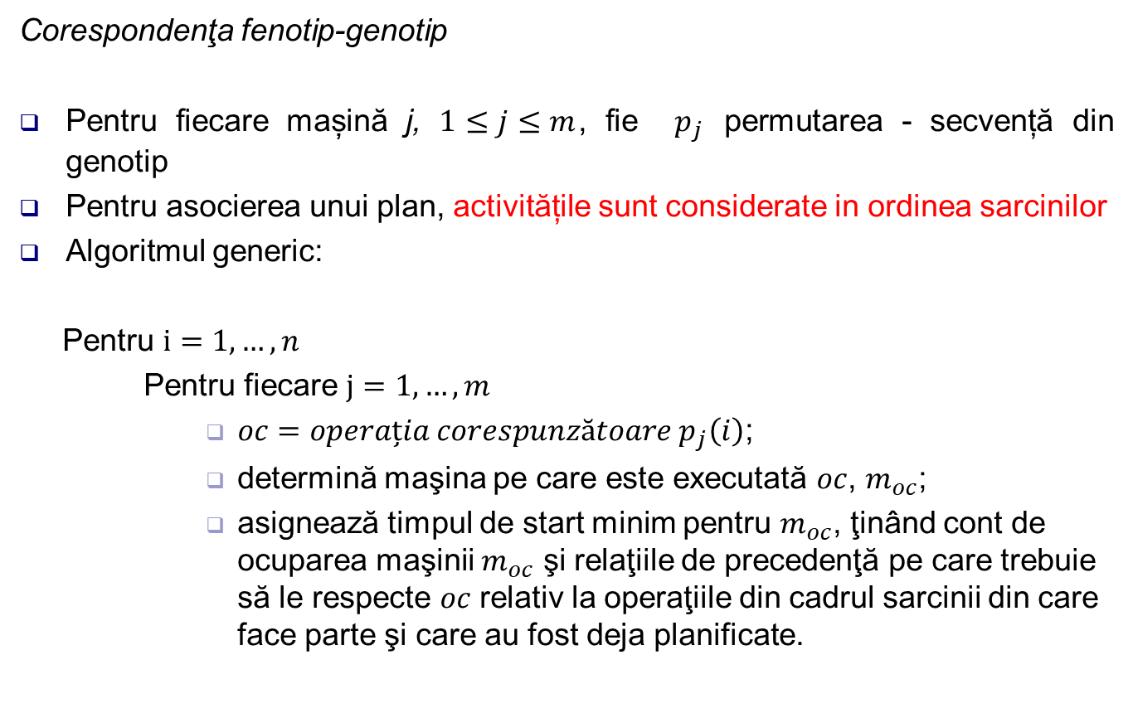
Abordare GA
Corespondenţa fenotip-genotip
Pentru fiecare mașină j, $1≤j≤m$, fie $p_{j}$ permutarea - secvență din genotip
Pentru asocierea unui plan, activitățile sunt considerate in ordinea sarcinilor
Algoritmul generic:
Pentru $i=1,…,n$
Pentru fiecare $j=1,…,m$
$oc={operația corespunzătoare p}_{j}\left(i\right)$;
determină maşina pe care este executată $oc$, $m_{oc}$;
asignează timpul de start minim pentru $m_{oc}$, ţinând cont de ocuparea maşinii $m_{oc}$ şi relaţiile de precedenţă pe care trebuie să le respecte $oc$ relativ la operaţiile din cadrul sarcinii din care face parte şi care au fost deja planificate.

Slide 9
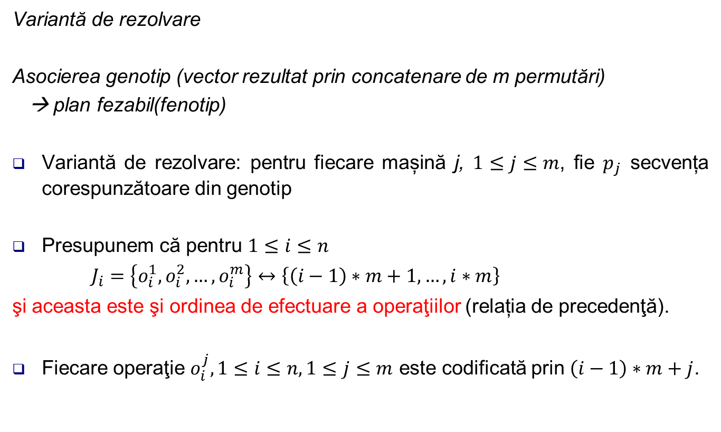
Abordare GA
Variantă de rezolvare
Asocierea genotip (vector rezultat prin concatenare de m permutări)
→ plan fezabil(fenotip)
Variantă de rezolvare: pentru fiecare mașină j, $1≤j≤m$, fie $p_{j}$ secvența corespunzătoare din genotip
Presupunem că pentru $1≤i≤n$
$J_{i}=\left\{o_{i}^{1},o_{i}^{2},…,o_{i}^{m}\right\}↔\left\{\left(i−1\right)∗m+1,…,i∗m\right\}$
şi aceasta este şi ordinea de efectuare a operaţiilor (relația de precedenţă).
Fiecare operaţie $o_{i}^{j}, 1≤i≤n, 1≤j≤m$ este codificată prin $\left(i−1\right)∗m+j$.

Slide 10
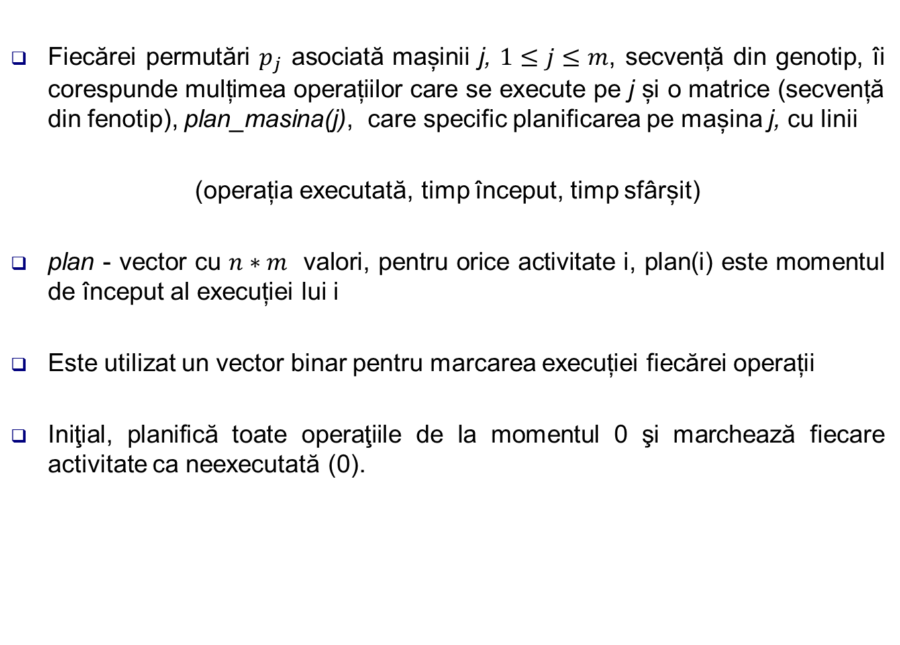
Abordare GA
Fiecărei permutări $p_{j}$ asociată mașinii j, $1≤j≤m$, secvență din genotip, îi corespunde mulțimea operațiilor care se execute pe j și o matrice (secvență din fenotip), plan_masina(j), care specific planificarea pe mașina j, cu linii
(operația executată, timp început, timp sfârșit)
plan - vector cu $n∗m$ valori, pentru orice activitate i, plan(i) este momentul de început al execuției lui i
Este utilizat un vector binar pentru marcarea execuției fiecărei operații
Iniţial, planifică toate operaţiile de la momentul 0 şi marchează fiecare activitate ca neexecutată (0).

Slide 11
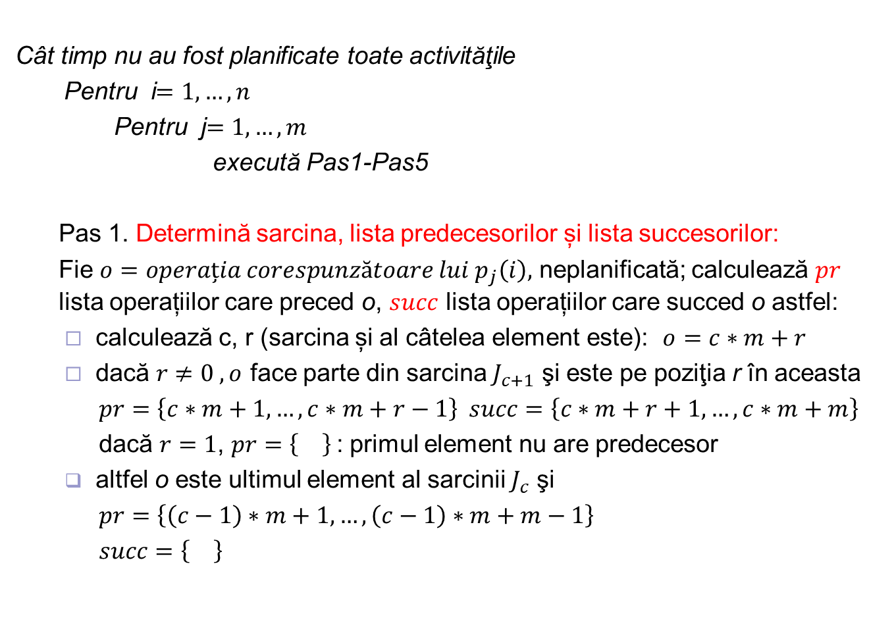
Algoritm - stabilirea asocierii genotip fenotip
Cât timp nu au fost planificate toate activităţile
Pentru i$=1,…,n$
Pentru j$=1,…,m$
execută Pas1-Pas5
Pas 1. Determină sarcina, lista predecesorilor și lista succesorilor:
Fie $o=operația corespunzătoare lui p_{j}\left(i\right),$ neplanificată; calculează $pr$ lista operațiilor care preced o, $succ$ lista operațiilor care succed o astfel:
calculează c, r (sarcina și al câtelea element este): $o=c∗m+r$
dacă $r≠0 , o$ face parte din sarcina $J_{c+1}$ şi este pe poziţia r în aceasta
$pr=\left\{c∗m+1,…,c∗m+r−1\right\} succ=\left\{c∗m+r+1,…,c∗m+m\right\}$
dacă $r=1$, $pr=\left\{\right\}$: primul element nu are predecesor
altfel o este ultimul element al sarcinii $J_{c}$ şi
$pr=\left\{\left(c−1\right)∗m+1,…,\left(c−1\right)∗m+m−1\right\}$
$succ=\left\{\right\}$

Slide 12
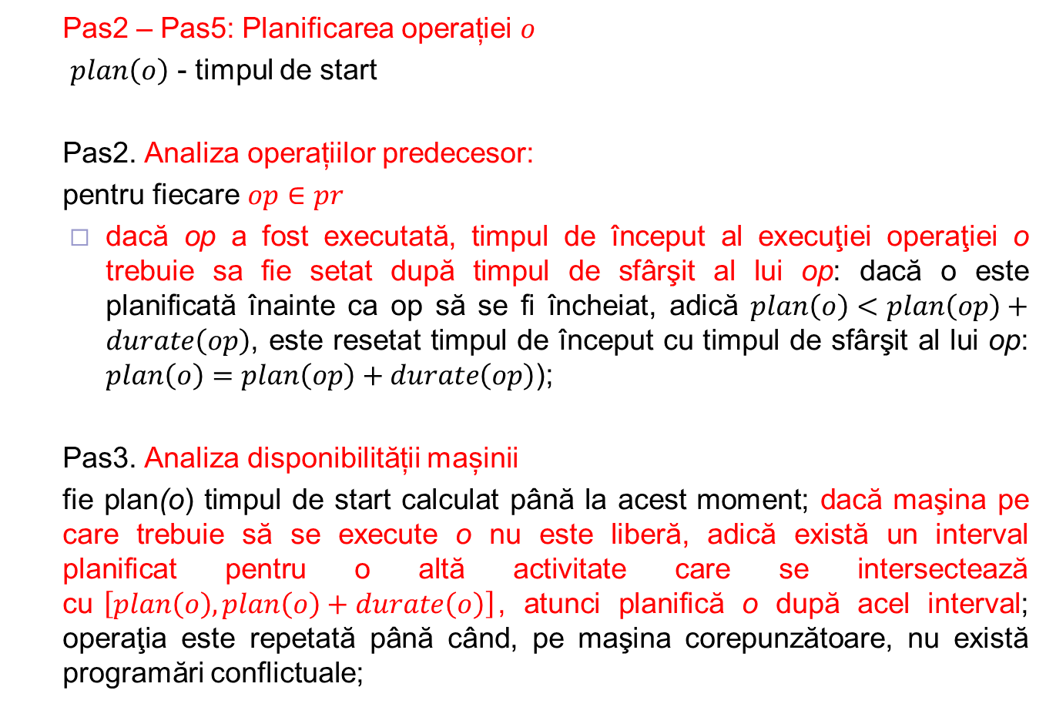
Algoritm - stabilirea asocierii genotip fenotip
Pas2 – Pas5: Planificarea operației $o$
$plan\left(o\right)$ - timpul de start
Pas2. Analiza operațiilor predecesor:
pentru fiecare $op∈pr$
dacă op a fost executată, timpul de început al execuţiei operaţiei o trebuie sa fie setat după timpul de sfârşit al lui op: dacă o este planificată înainte ca op să se fi încheiat, adică $plan\left(o\right)<plan\left(op\right)+durate\left(op\right)$, este resetat timpul de început cu timpul de sfârşit al lui op: $plan\left(o\right)=plan\left(op\right)+durate\left(op\right)$);
Pas3. Analiza disponibilității mașinii
fie plan(o) timpul de start calculat până la acest moment; dacă maşina pe care trebuie să se execute o nu este liberă, adică există un interval planificat pentru o altă activitate care se intersectează cu$\left[plan\left(o\right),plan\left(o\right)+durate\left(o\right)\right]$, atunci planifică o după acel interval; operaţia este repetată până când, pe maşina corepunzătoare, nu există programări conflictuale;

Slide 13
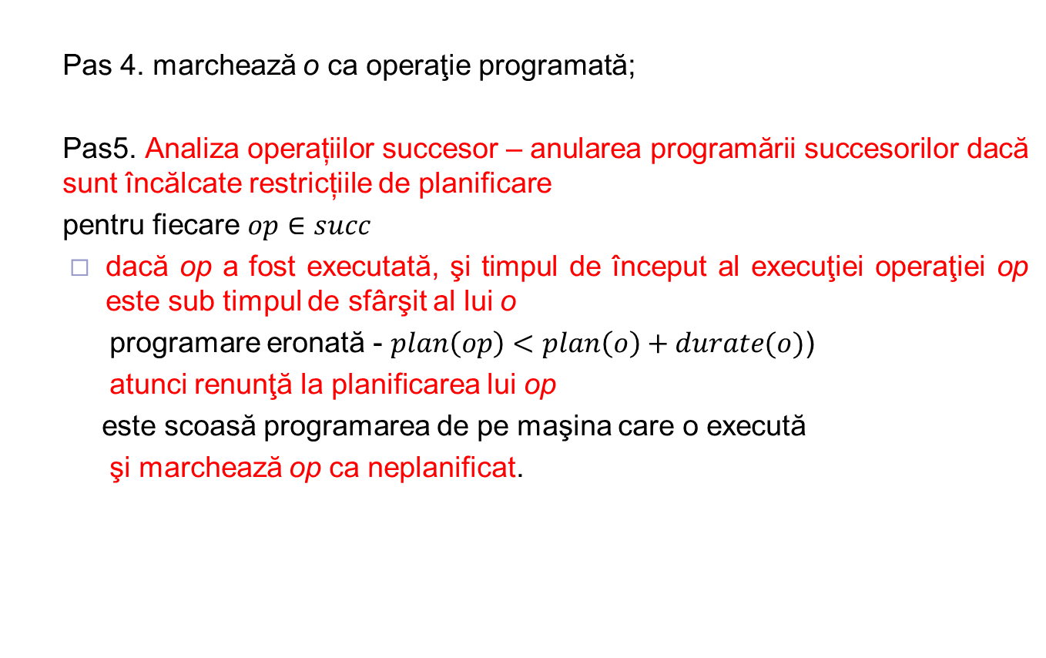
Algoritm - stabilirea asocierii genotip fenotip
Pas 4. marchează o ca operaţie programată;
Pas5. Analiza operațiilor succesor – anularea programării succesorilor dacă sunt încălcate restricțiile de planificare
pentru fiecare $op∈succ$
dacă op a fost executată, şi timpul de început al execuţiei operaţiei op este sub timpul de sfârşit al lui o
programare eronată - $plan\left(op\right)<plan\left(o\right)+durate(o)$)
atunci renunţă la planificarea lui op
este scoasă programarea de pe maşina care o execută
şi marchează op ca neplanificat.

Slide 14

Exemplu. Codificarea genotip-fenotip
Precedenţele: în fiecare sarcină $J_{i}, 1≤i≤5$ ordinea efectuării operaţiilor este de la cea etichetată cu valoarea minima, crescător până la ultima operaţie.
Genotip:
[5 2 4 3 1 4 3 5 1 2 3 4 1 2 5 2 4 1 5 3 3 5 1 2 4 2 3 4 5 1 2 4 5 3 1]
Mașina1 Mașina2 Mașina3 Mașina4 Mașina5 Mașina6 Mașina7
Sunt analizate, în ordine, operațiile:
34 9 22 16 2 23 19 33 1 10 17 24 6 11 31 8 25 3 32 18 20 30 5 14 26 13 21 27 35 4 12 28 29 15 7
Fenotip:
plan= [ 0 20 31 37 42 49 56 0 11 20 25 37 42 57 9 31 37 42
51 62 70 0 4 21 25 29 46 52 0 9 13 20 27 42 53]
cost= 77
Mașina1 | Mașina2 | Mașina3 | Mașina4 | Mașina5 | Mașina6 | Mașina7
2, 9, 16, 22, 34 | 1, 10, 19, 23, 33 | 6, 11, 17, 24, 31 | 3, 8, 18, 25, 32 | 5, 14, 20, 26, 30 | 4, 13, 21, 27, 35 | 7, 12, 15, 28, 29

Slide 15
Exemplu. Codificarea genotip-fenotip
Programarea operaţiilor pe maşini (câte 5 operaţii pe fiecare maşină)
Maşina 1 Operație Start Stop | Maşina 2 Operație Start Stop | Maşina 3 Operație Start Stop | Maşina 4 Operație Start Stop
22 0 3 9 11 20 2 20 31 16 31 34 34 42 53 | 1 0 4 23 4 9 10 20 23 33 27 42 19 51 55 | 31 13 20 24 21 25 11 25 37 17 37 42 6 49 51 | 8 0 2 32 20 24 25 25 29 3 31 37 18 42 51
Maşina 5 Operație Start Stop | Maşina 6 Operație Start Stop | Maşina 7 Operație Start Stop
30 9 13 26 29 36 5 42 49 14 57 62 20 62 70 | 4 37 42 13 42 46 27 46 52 35 53 56 21 70 77 | 29 0 9 15 9 10 12 37 40 28 52 56 7 56 59

Slide 16
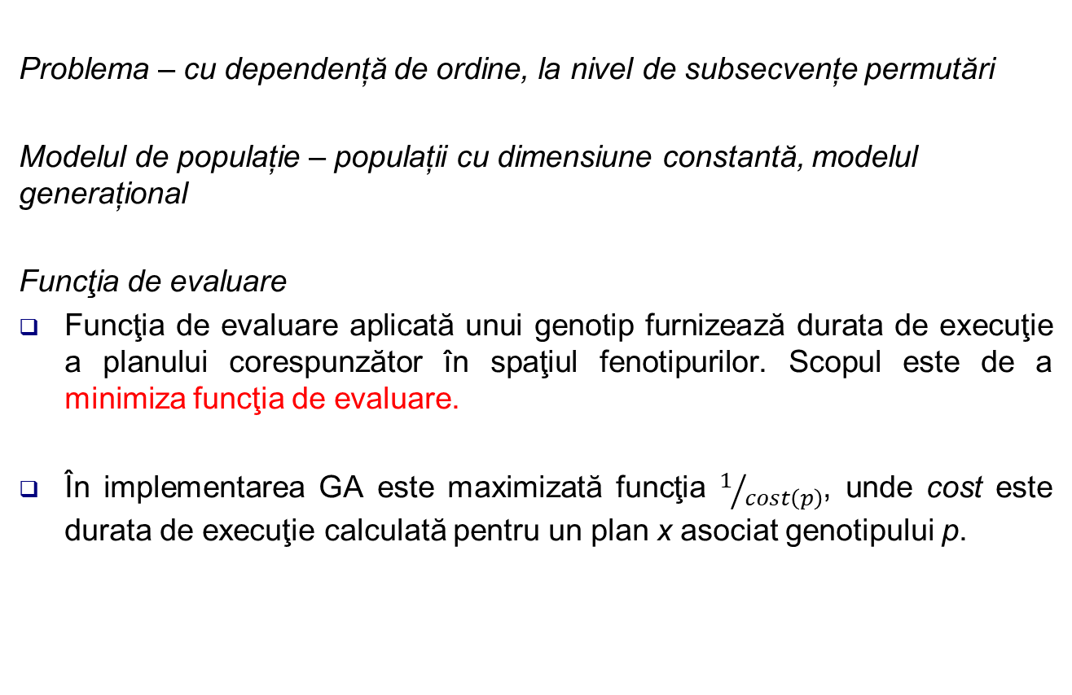
Abordare GA
Problema – cu dependență de ordine, la nivel de subsecvențe permutări
Modelul de populație – populații cu dimensiune constantă, modelul generațional
Funcţia de evaluare
Funcţia de evaluare aplicată unui genotip furnizează durata de execuţie a planului corespunzător în spaţiul fenotipurilor. Scopul este de a minimiza funcţia de evaluare.
În implementarea GA este maximizată funcţia $1/{cost\left(p\right)}$, unde cost este durata de execuţie calculată pentru un plan x asociat genotipului p.

Slide 17
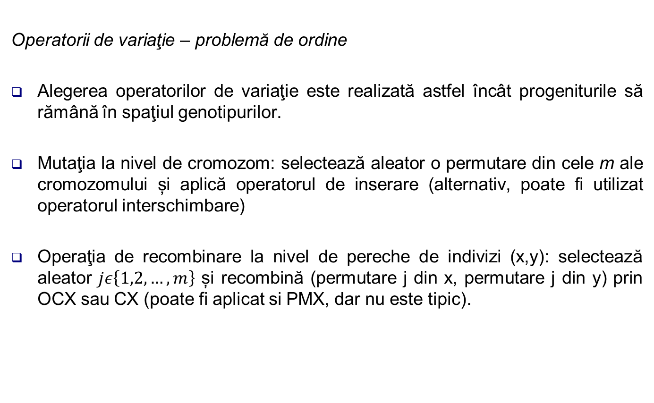
Abordare GA
Operatorii de variaţie – problemă de ordine
Alegerea operatorilor de variaţie este realizată astfel încât progeniturile să rămână în spaţiul genotipurilor.
Mutaţia la nivel de cromozom: selectează aleator o permutare din cele m ale cromozomului și aplică operatorul de inserare (alternativ, poate fi utilizat operatorul interschimbare)
Operaţia de recombinare la nivel de pereche de indivizi (x,y): selectează aleator $jε\left\{1,2,…,m\right\}$ și recombină (permutare j din x, permutare j din y) prin OCX sau CX (poate fi aplicat si PMX, dar nu este tipic).

Slide 18
Abordare GA
Mecanismul de selecţie
Operatorii de selecţie sunt independenţi de reprezentarea cromozomială, deci pot fi utilizaţi oricare dintre cei prezentaţi.
Operatorul de selecţie a părinţilor este de tip ruletă cu distribuţia de probabilitate de selecţie FPS cu sigma-scalare.
Mecanismul de supravieţuire: generaţia următoare este construită prin elitism
Populaţia iniţială şi condiţia terminală
Generarea populaţiei iniţiale - aleator
Condiţia de continuare este de tip prag: de exemplu, dacă nu a fost atins un număr de iteraţii și în populație există măcar doi indivizi cu calități diferite între ele.

Slide 19
Exemplu de rezultat
Rezultat posibil
Cel mai bun cromozom calculat
[5 2 1 3 4 2 1 3 4 5 2 5 1 3 4 4 2 1 5 3 2 3 5 1 4 3 4 2 1 5 4 2 3 1 5]
Cost: 57.0
Timp început pentru fiecare activitate:
1 | 2 | 3 | 4 | 5 | 6 | 7 |  | 8 | 9 | 10 | 11 | 12 | 13 | 14
0 | 20 | 31 | 37 | 42 | 49 | 51 |  | 4 | 11 | 20 | 23 | 35 | 42 | 49
15 | 16 | 17 | 18 | 19 | 20 | 21 |  | 22 | 23 | 24 | 25 | 26 | 27 | 28
0 | 3 | 6 | 11 | 23 | 31 | 46 |  | 0 | 4 | 11 | 20 | 24 | 31 | 38
29 | 30 | 31 | 32 | 33 | 34 | 35
3 | 12 | 16 | 24 | 28 | 43 | 54

Slide 20
Exemplu de rezultat
Programare operații pe mașini
Mașina 1 Op Start Stop | Mașina 2 Op Start Stop | Mașina 3 Op Start Stop | Mașina 4 Op Start Stop
22 0 3 16 3 6 9 11 20 2 20 31 34 43 54 | 1 0 4 23 4 9 10 20 23 19 23 27 33 28 43 | 17 6 11 24 11 15 31 16 23 11 23 35 6 49 51 | 8 4 6 18 11 20 25 20 24 32 24 28 3 31 37
Mașina 5 Op Start Stop | Mașina 6 Op Start Stop | Mașina 7 Op Start Stop
30 12 16 26 24 31 20 31 39 5 42 49 14 49 54 | 27 31 37 4 37 42 13 42 46 21 46 53 35 54 57 | 15 0 3 29 3 12 12 35 38 28 38 42 7 51 54

Slide 21
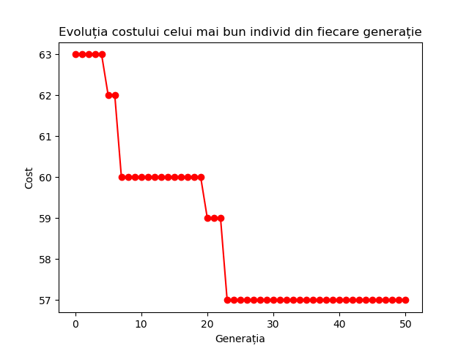
Exemplu de rezultat
Evoluția costului celui mai bun individ din fiecare generație

Slide 22
Exemplu de rezultat
Rezultatul obținut
Graficul Gantt
h

